Slide 1
Выполнили: Румянцева И. Д. Краснокутская Е. В
Значение сюжетно- ролевой игры в развитии дошкольника
Prezentacii.com

Slide 2
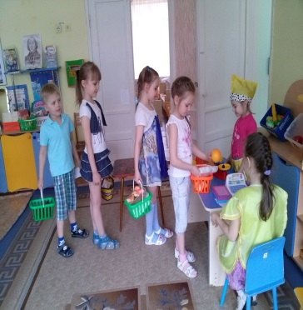
СЮЖЕТНО- РОЛЕВАЯ ИГРА -
ЭТО ОСНОВНОЙ ВИД ИГРЫ РЕБЁНКА ДОШКОЛЬНОГО ВОЗРАСТА
СЮЖЕТНО- РОЛЕВАЯ ИГРА ИМЕЕТ ОГРОМНОЕ ЗНАЧЕНИЕ В ФОРМИРОВАНИИ ЛИЧНОСТИ РЕБЁНКА, В ЕГО ПСИХИЧЕСКОМ РАЗВИТИИ
Prezentacii.com

Slide 3
ИСТОЧНИК И КОМПОНЕНТЫ ИГРЫ
ОСНОВНОЙ ИСТОЧНИК ИГРЫ- ЭТО ОКРУЖАЮЩИЙ ЕГО МИР, ЖИЗНЬ И ДЕЯТЕЛЬНОСТЬ ВЗРОСЛЫХ И СВЕРСТНИКОВ.
СЮЖЕТ ИГРЫ
КОМПОНЕНТЫ ИГРЫ
РОЛЬ
СОДЕРЖАНИЕ ИГРЫ

Slide 4
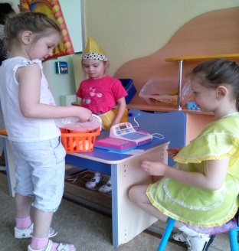
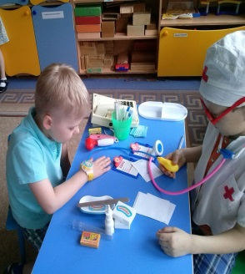
СЮЖЕТ ИГРЫ-
СЮЖЕТ ИГРЫ- это сфера действительности которая воспроизводится детьми. Сюжеты игр разнообразны. Условно делят их на бытовые (игры в семью, детский сад), производственные, отражающие профессиональный труд людей ( игры в больницу, магазин, парикмахерскую), общественные ( игры в библиотеку, школу и. т. д).

Slide 5
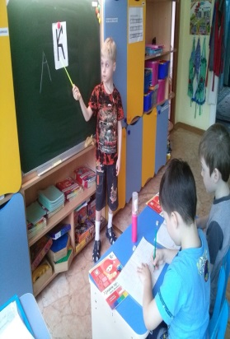
Содержание игры-
Содержание игры- это взаимосвязь игровых действий, взаимоотношения детей. Содержание игры делает её привлекательной, возбуждает интерес и желание. По содержанию игры детей младшего возраста отличаются от игр более старшего возраста. Эти отличия связаны с опытом, особенностями развития воображения, мышления, речи.
.

Slide 6
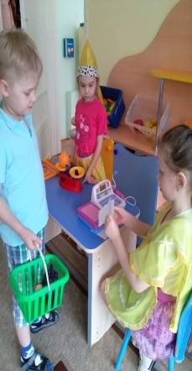
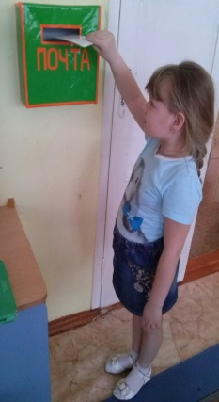
РОЛЬ-
РОЛЬ- средство реализации сюжета и главный компонент сюжетно- ролевой игры. Для ребёнка роль это- его игровая позиция: он соотносит себя с каким либо персонажем сюжета и действует в соответствии с данным персонажем. Роль содержит свои правила поведения, взятые ребёнком из окружающей жизни, заимствованные из отношений в мире взрослых.

Slide 7
Значимость игры в педагогическом процессе ДОУ
Игра- средство развития личности;
Игра- средство общения;
Игра- форма организации детского общества;
Игра- способ обучения и самообучения;
Игра- средство коррекции развития ребёнка;
Игра- диагностическое средство.

Slide 8
Сюжетно- ролевая игра- королева игр
Развивает потенциальные возможности детей;
Имеет решающее значение для психического развития ребёнка;
Является формой моделирования ребёнком социальных отношений;
Обладает уникальными особенностями, своеобразной структурой, специфическими чертами, которые отличают её от других видов игр.

Slide 9
Принципы формирования сюжетно-ролевой игры
Воспитатель играет вместе с детьми;
Развёртывает игру таким образом, чтобы выделить для детей именно ролевое поведение;
ролевое поведение ребёнка сразу ориентируется на партнёра

Slide 10
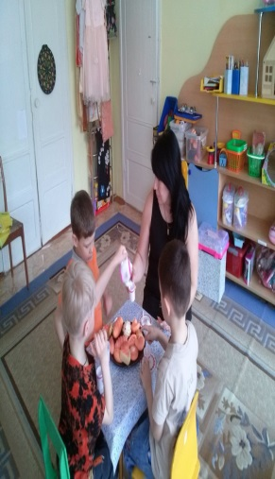
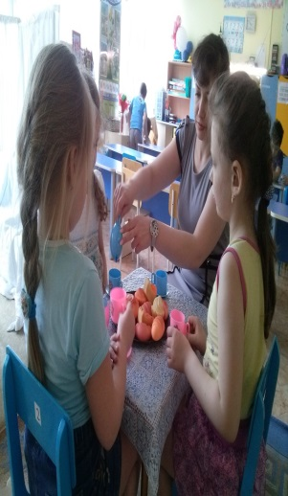

Slide 11
Характеристики сюжетно-ролевой игры
самостоятельность;
свобода;
экспериментальность;
творчество (импровизация);
наличие высокого эмоционального напряжения; самобытность.

Slide 12
ПРИМЕРЫ ИГР:
МАГАЗИН
ПОЛИКЛИ- НИКА
ПАРИКМА-ХЕРСКАЯ
РОЛЕВАЯ ИГРА
БИБЛИ-ОТЕКА
СЕМЬЯ
ШКОЛА

Slide 13
Уровень игровой деятельности детей 5 – 7 лет.
Умение развёртывать в игре разнообразие по последовательности событий, комбинируя их согласно своему замыслу и замыслам 2- 3 партнёров – сверстников. Реализовывать события через ролевые взаимодействия и предметные действия.

Slide 14
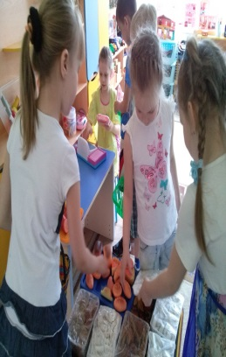
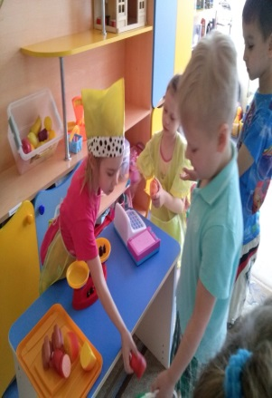
Магазин
Цель: Обучение детей реализовывать и развивать сюжет игры. Закрепление знаний о функционировании магазина. Формирование навыков культурного поведения в общественных местах.

Slide 15
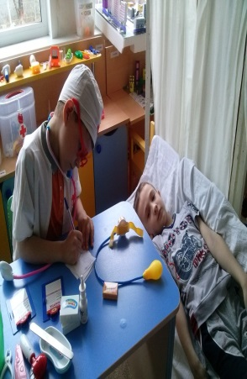
ПОЛИКЛИНИКА
Цель: Формировать представление о цели труда медицинского персонала, о специализации врачей (окулист, терапевт, травматолог), о содержании труда медицинских работников. Способствовать освоению ребёнком социальных ролей: врач, пациент, работник аптеки, работник регистратуры.

Slide 16
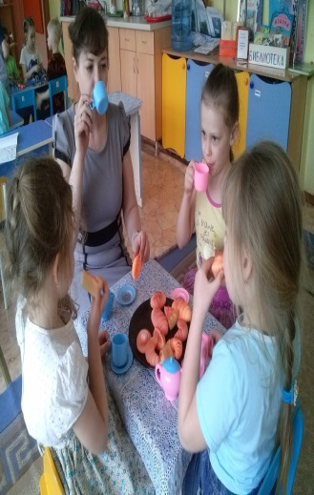
СЕМЬЯ
Цель. Формировать по­ложительные взаимоотношения между детьми. Развивать у детей творческое отношение к игре, умение использовать предметы-заместители, учить коллективно, возводить постройки, необходимые для игры, сообща выполнять задуманное, воспитывать культуру общения.

Slide 17
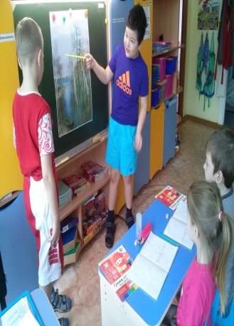
ШКОЛА
Цель: Расширить, уточнить и конкретизировать знания детей о школе. Воспитывать у детей желание учиться. Прививать уважение к труду учителя и труду работников школы.
Активизировать словарь: школьные принадлежности, перемена, звонок, учительская.

Slide 18
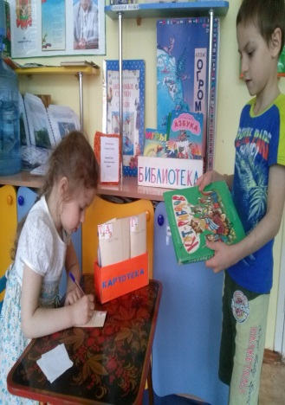
БИБЛИОТЕКА
Цель: повышать интерес и бережное отношение к книге; развивать речевое творчество в процессе игры, мелкую моторику; формировать у дошкольников культуру общения в библиотеке.

Slide 19
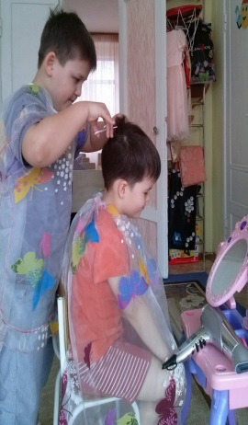
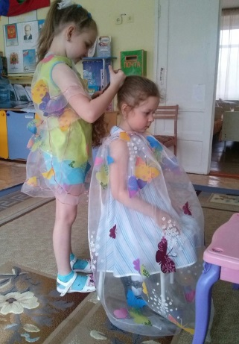
ПАРИКМАХЕРСКАЯ
( Предоставляем услуги парикмахера, маникюрши, визажиста)
Цель. Раскрытие смысла деятельности парикмахера. Формирование умения творчески развивать сюжет игры. Воспитание уважения к профессии парикмахера.
ПАРИКМАХЕРЫ У НАС БУДУТ ВЛАДИК И ЛИНА
К НИМ В САЛОН ТОРОПИСЬ
ПРИЧЕШИСЬ, ПОДСТРЕГИСЬ.

Slide 20
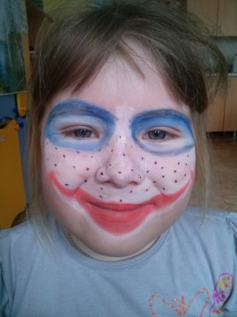
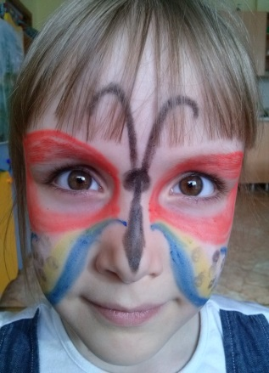
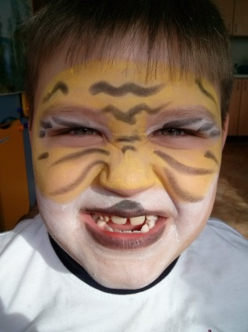
Золотые руки визажиста Сокровенные чудо творят, И скромную серую мышку Они в топ-модель превратят
Абсолютно любой праздник может стать отличным поводом нанести "боевую раскраску" на мордашки

Slide 21
Покажи мне ногти друг! Я накрашу тебе вдруг! Это имидж, красота, Нежность рук и чистота!

Slide 22
ЗАКЛЮЧЕНИЕ
В игре усилие ребёнка всегда ограничиваются и регулируется множеством усилий других играющих. Во всякую игровую задачу входит как непременное её условие – умение координировать своё поведение с поведением других, становиться в активное отношение к другим, нападать и защищаться, вредить и помогать, рассчитывать наперёд результат своего хода в общей совокупности всех играющих. Такая игра есть живой, социальный, коллективный опыт ребёнка, и в этом отношении она представляет собой совершенно незаменимое орудие воспитания социальных, интеллектуальных, личностных, поведенческих и прочих навыков и умений.

Slide 23
Дайте детству состояться! Дайте детству наиграться!

